Slide 1
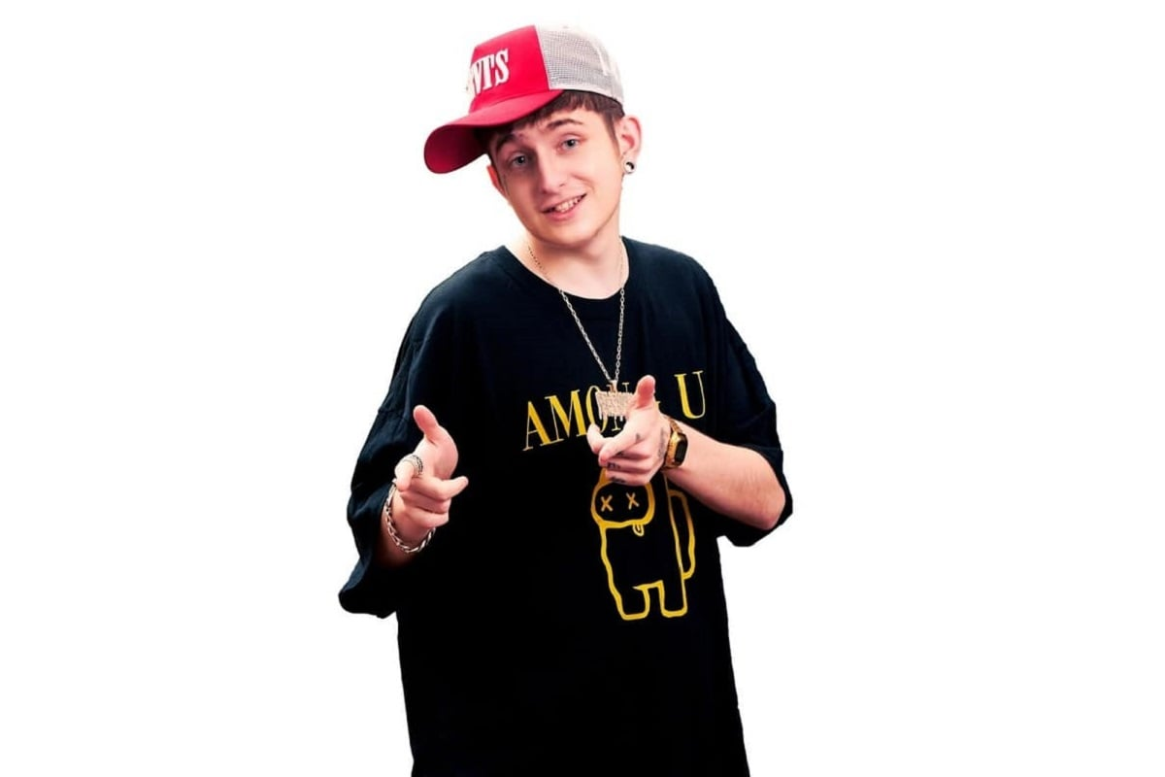
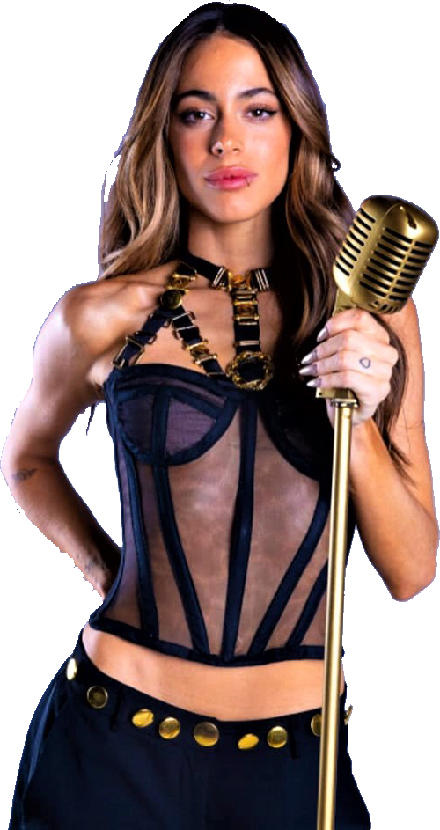
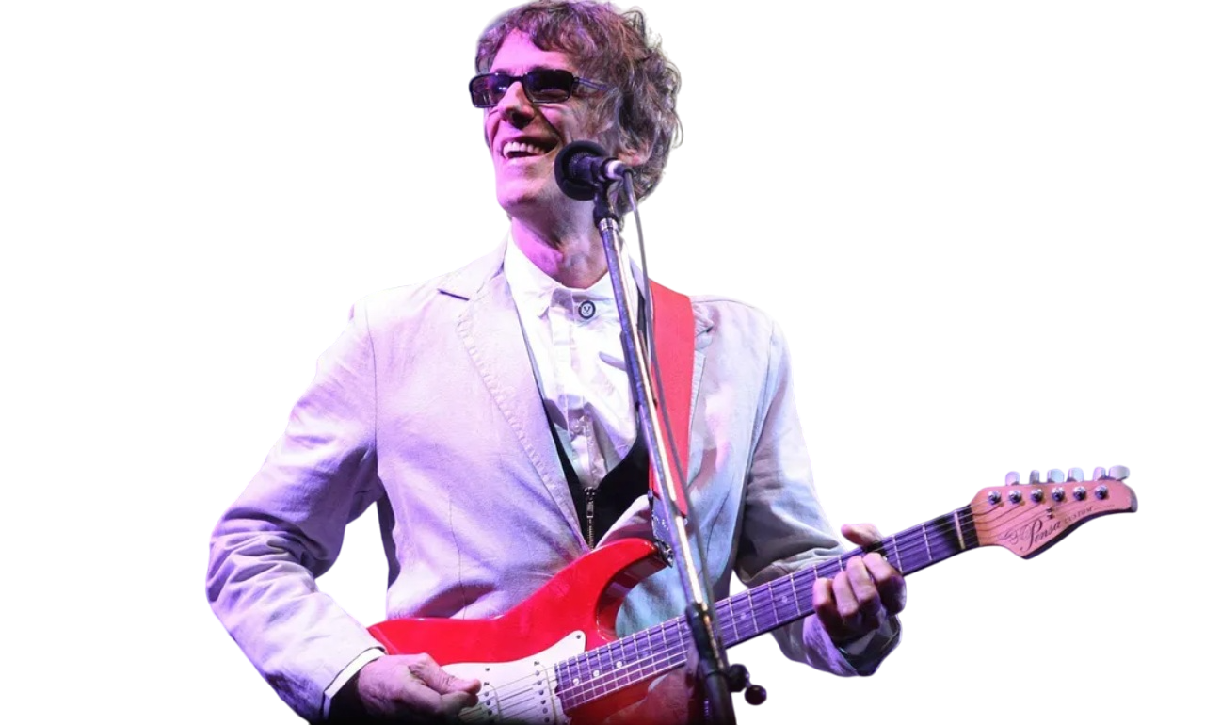
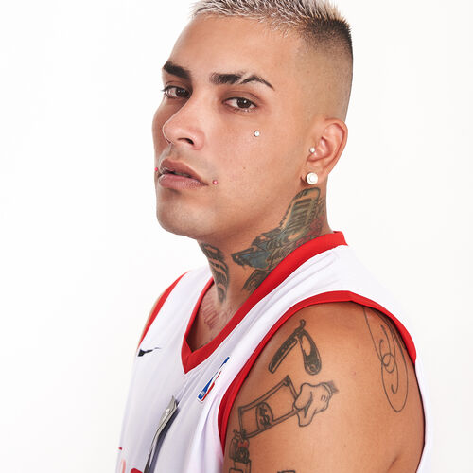
Clasificación y generación de letras argentinas
Procesamiento del Lenguaje Natural
2do Cuatrimestre 2024
Florencia Fontana Walser - Victoria Klimkowski - Malena Alamo

Slide 2


Clasificador de canciones
?
Generador de canciones

Slide 3
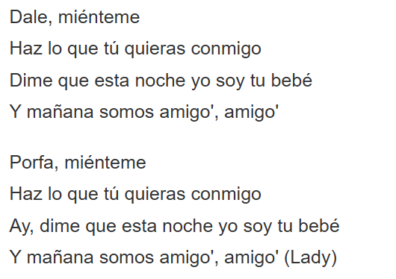
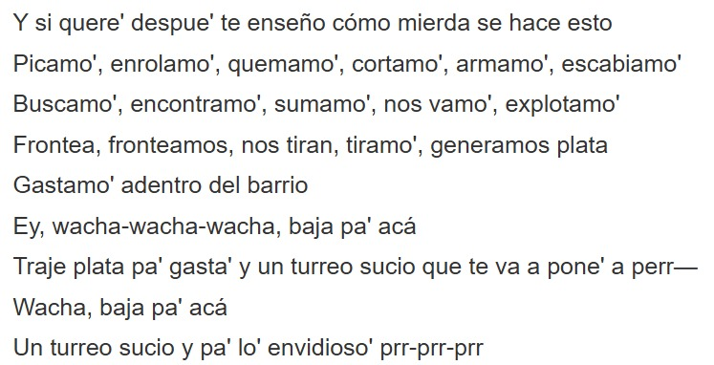
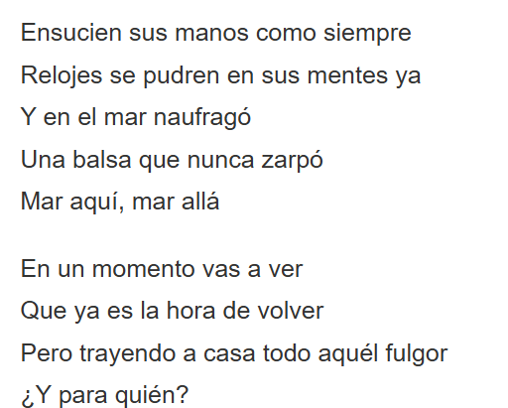
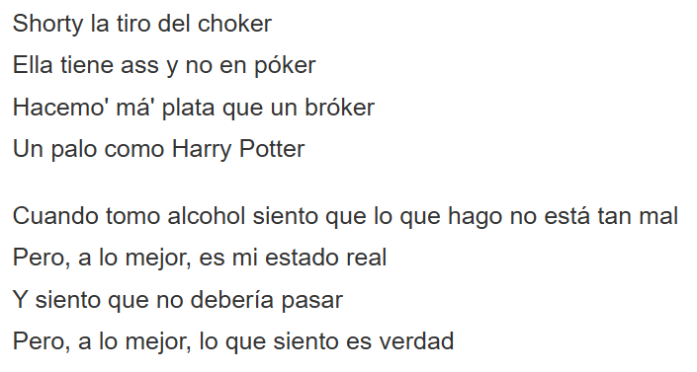
Clasificador - Pruebas
TINI
CALLEJERO
SPINETTA
DILLOM

Slide 4
Clasificadores

Slide 5
Clasificadores
Modelo de clasificación en 4 clases: Spinetta, Tini, Callejero, Dillom.
Datos de entrenamiento
Dataset: 124 canciones etiquetadas por artista (31 canciones c/uno)
Dataset acotado: 72 canciones etiquetadas por artista (18 canciones c/uno)
Modelos
Regresión Logística con Embeddings BERT (Accuracy 0.72)
Fine-Tuning de DistilBERT con Learning Rate Dinámico (dataset acotado)
Fine-Tuning de DistilBERT con Learning Rate Dinámico
Fine-Tuning de DistilBERT con Learning Rate Estático

Slide 6
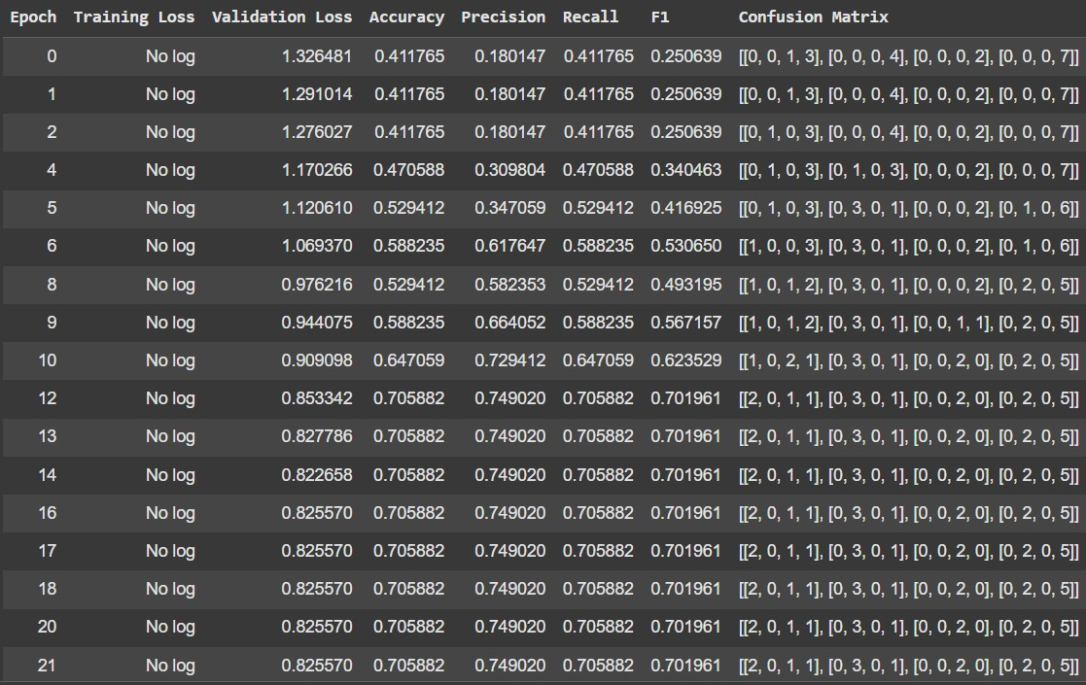
Clasificador 2 - Performance
Fine Tuning DistilBERT - LR dinámico - dataset acotado

Slide 7
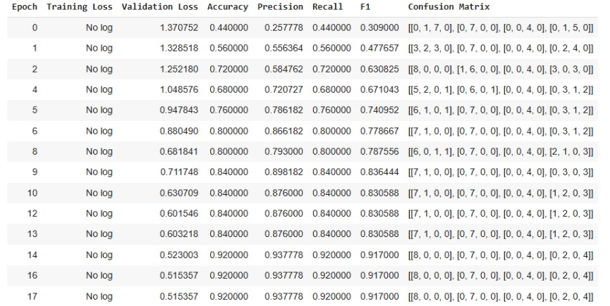
Clasificador 3 - Performance
Fine Tuning DistilBERT - LR dinámico

Slide 8
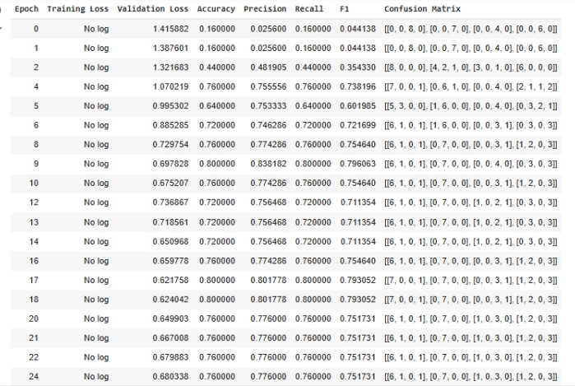
Clasificador 4 - Performance
Fine Tuning BERT - LR estático

Slide 9
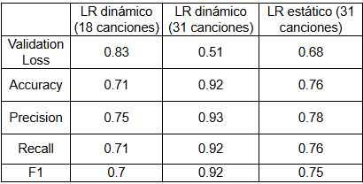
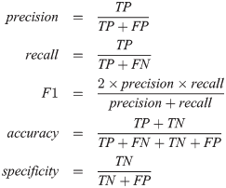
Clasificador - Performance
Métricas de los clasificadores

Slide 10
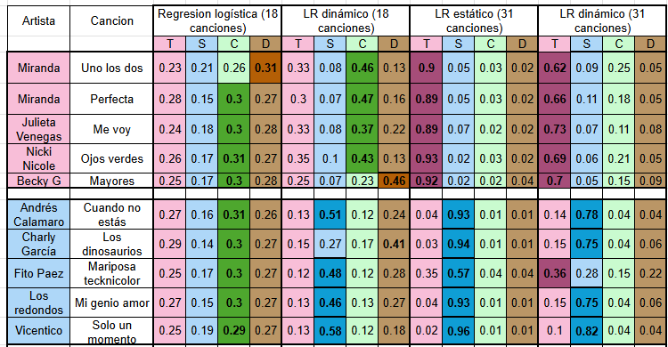
Clasificador - Pruebas

Slide 11
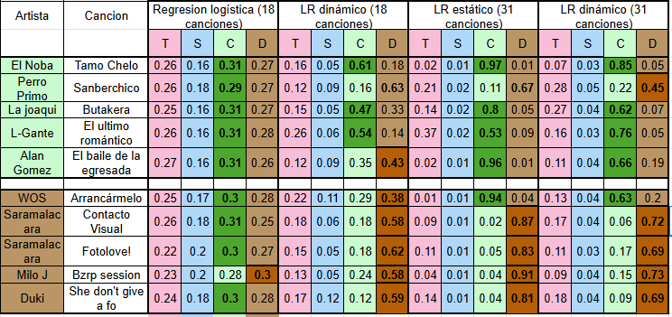
Clasificador - Pruebas

Slide 12
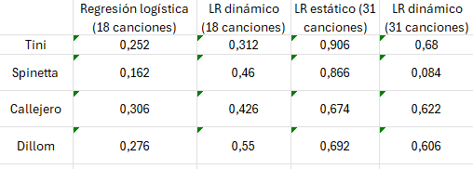
Clasificador - Pruebas
Promedios de probabilidades asignadas a los artistas similares

Slide 13
Generador

Slide 14
Generador
Modelo de generación de letras de canciones
Datos de entrenamiento
Realizamos distintos modelos variando el porcentaje de canciones por artista en el dataset de entrenamiento.
Modelo
Fine Tuning GPT2

Slide 15
Generador - Ejemplos
Amor eterno, tus ojos brillan en la noche
En otra vida de Moët, que no cambió
Por eso me voy:
A mí me diste?
Ya la último baile contra el día
Hoy te tienes que piensa'
De nosotra' todo se lo lleva el viento
Te doy gracias porque casi le fui yo quiero volver
Me enseñaste a amar este sentimiento
No sabes cuanto, que ya no terminaré
Me conmigo y yo aquí a ti fuerte
Yo sigo estando aquí
Tu fantasma pa' bailaré haber sido
Lo intentas en miibundo
Pa duele hasta despuenza Ya 90
100%TINI

Slide 16
Generador - Ejemplos
Amor eterno el sol
y un guerrero no detiene jamás
su marcha. Fermín se fue a la vida
No corras más
Tu tiempo es hoy
Y al fin mi duende nació conservar y cuidar con amor este jardín de gente
Eterno en el día sin Sol
Algún arbol que robé cuidará su boca saldrá
Más si tu cielo brisa
Cómo haré para ver así ya volver
Que ni los sueños living ojaron de llover
Sube, saltan por estante
Pretenda volviendo canción recirculemente idiota voz le confronto ha de la galaxia
100% SPINETTA

Slide 17
Generador - Ejemplos
Me voy al baile, atrevido
Dice, nadie se sale
Soy el rica y quedó re volar
Y si al toque-te que, siempre con vos
Con miradas divеrtida, le gusta jugar
Olvidarlas no vas a poder
Porque yo sí una cosa
Ella me pide que mía anda suelta
Al vez me dice celular, el mismo
Ponete pillado', bien gata'
Haceme llegar la chascarrarte
En la esquina nosotro' dejos calle tan solo No son hijos porque sabrán detir en gramo Me encanta, ni cabida
Me hago partiendo ropa: ¿tico, ustedes dama
Cerrá el plan de
100% CALLEJERO

Slide 18
Generador - Ejemplos
Amor eterno que le dejo ganar
Cerré la vida pasa rápido, puta, tic-tac (vos sás)
Somo' Rocket Power', no saques foto, aunque lo intente (Pow me)
Me sueno los moco' en el baño
Si es como si fuerte, me va a hacer cambiar de trópico (You know what I’m saying, boy?)
[Muerein]
These bitches funny se kinda horny baby te corro el make up con tu shot-out pa' Lili
Tengo quiero mi gold ringi bongicleta son medio fea, she like: I gotta lay low, compra sick Tastrillo buena, 1-3-2-1-Gains perdys
No est
100% DILLOM

Slide 19
Clasificando el generador

Slide 20
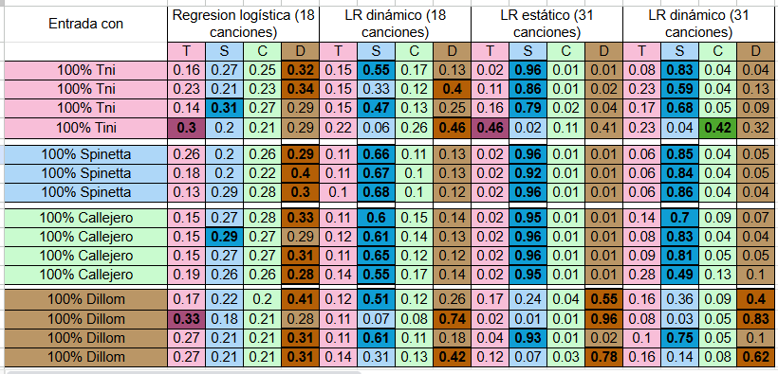
Canciones puras generadas de cada artista

Slide 21
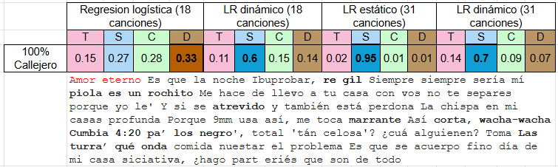
Ejemplo de canción mal clasificada

Slide 22
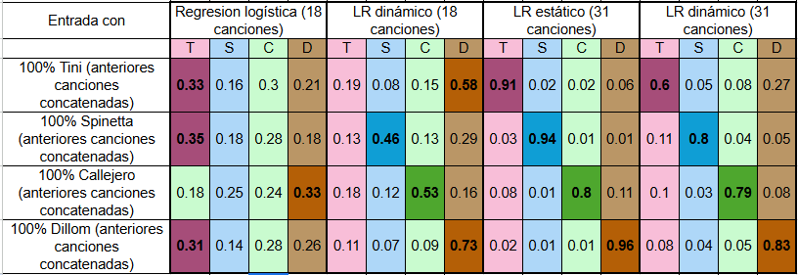
Canciones puras concatenadas

Slide 23
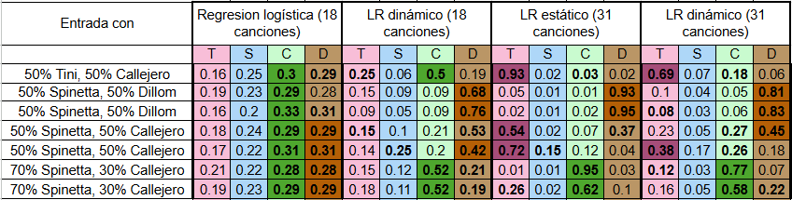
Canciones generadas con algunas combinaciones de artistas

Slide 24
Conclusiones

Slide 25
Clasificadores:
El modelo con regresión logística tuvo la peor performance, como era de esperar.
El mejor clasificador fue el DistilBert finetuned con learning rate dinámico.
La longitud del input a clasificar afecta notablemente a la clasificación.
Generador:
Al generar canciones largas nuestro modelo alucinaba.
Canciones generadas con combinaciones de artistas no son fáciles de clasificar por nuestros modelos. Aunque al menos se reconoce alguno de los artistas.
La generación de letras entrenando con 1 solo artista fue bien clasificada.

Slide 26
Fin

